Slide 1
Развитие криогенной инфраструктуры комплекса NICA
А. В. Константинов, Ю. А. Митрофанова, Д. С. Швидкий

Slide 2
Развитие криогенного обеспечения ускорительного комплекса NICA
1. Назначение и параметры создаваемого криогенного комплекса
2. Установки криогенного комплекса
3. Комплекс в настоящий момент
4. Работы, необходимые для технологического запуска коллайдера

Slide 3
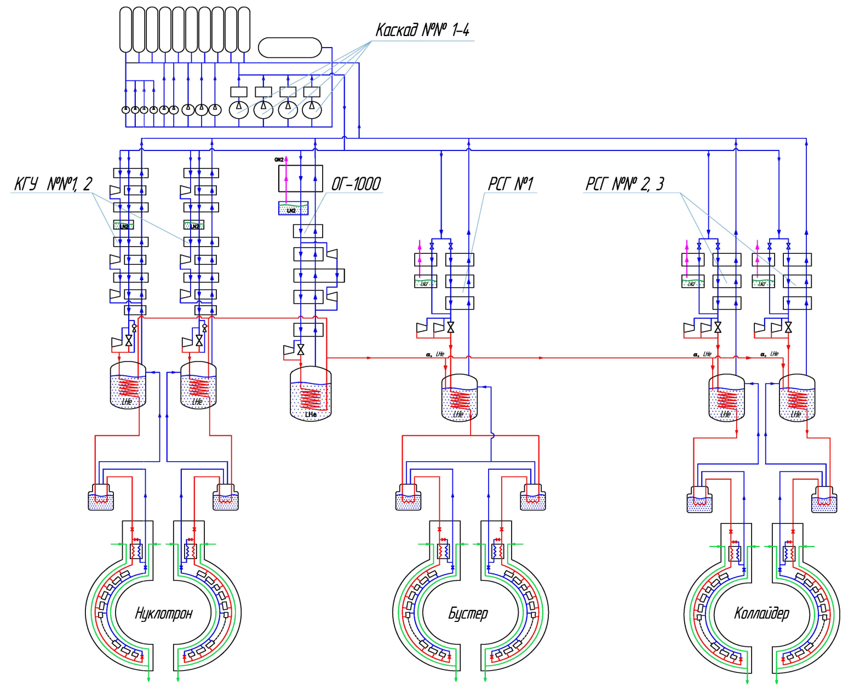
Назначение и параметры создаваемого криогенного комплекса
Создаваемый комплекс предназначен для охлаждения сверхпроводящих колец комплекса NICA: Нуклотрона, Бустера и Коллайдера и снабжения LHe потребителей Лаборатории.
Комплекс создается на базе существующих установок Нуклотрона КГУ 1, 2. Криогенная система Нуклотрона имеет холодопроизводительность 4000 Вт на температурном уровне 4,5 К.
Компримирование гелия осуществляется двумя винтовыми установками Каскад-80/25 и парком поршневых компрессоров.
Для охлаждения новых ускорителей мощность комплекса необходимо увеличить до 10000 Вт.
С этой целью разработан ряд новых криогенных и компрессорных установок, а также вспомогательное оборудование.
Охлаждение ускорителей будет осуществляться
При помощи 6 гелиевых установок.
КГУ и РСГ работают непосредственно на охлаждение магнитов, а ОГ-1000 подает LHe на сателлитные рефрижераторы.
Сжатие гелия происходит в четырех компрессорах Каскад.

Slide 4
Развитие криогенного обеспечения ускорительного комплекса NICA
1. Назначение и параметры создаваемого криогенного комплекса
2. Установки криогенного комплекса
3. Комплекс в настоящий момент
4. Работы, необходимые для технологического запуска коллайдера

Slide 5
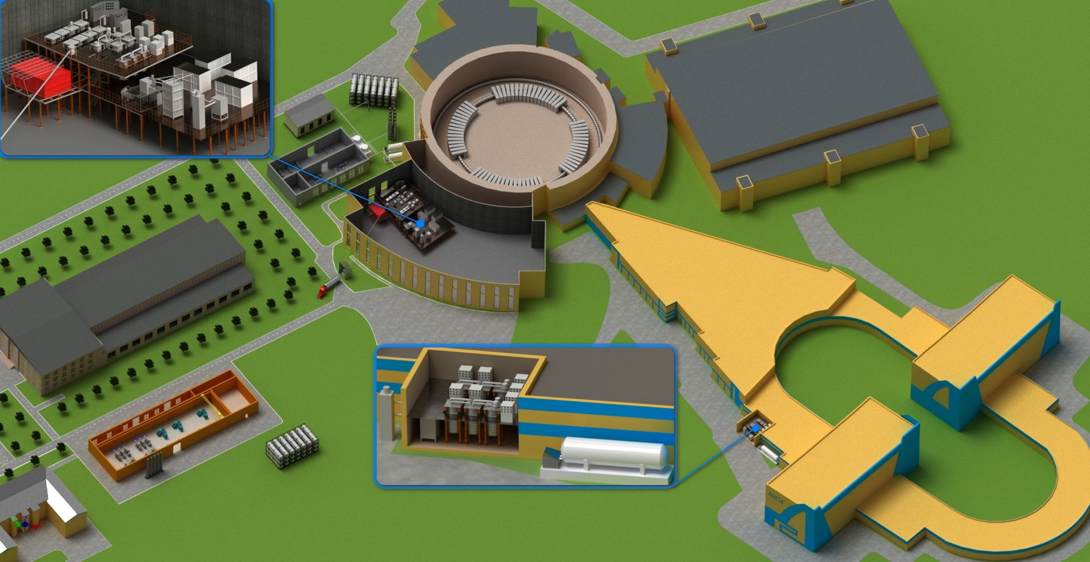
Установки криогенного комплекса
1000 м3 гелиевый газгольдер
Машинный зал
Платформа центральной криогенной станции
40 м3 гелиевая цистерна
Рефрижераторы Коллайдера
Криогенно-компрессорная станция
1000 м3 азотный газгольдер

Slide 6
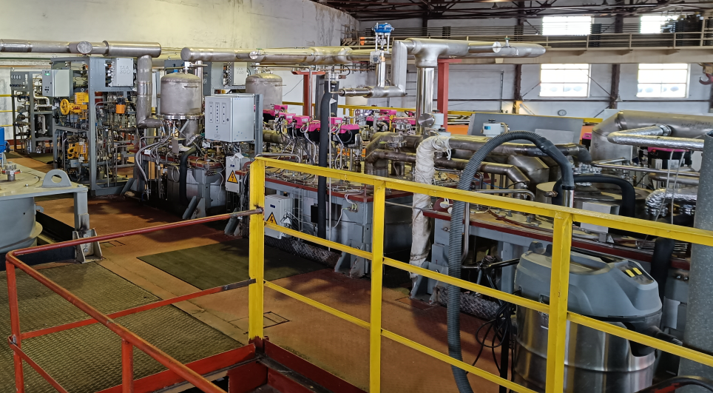
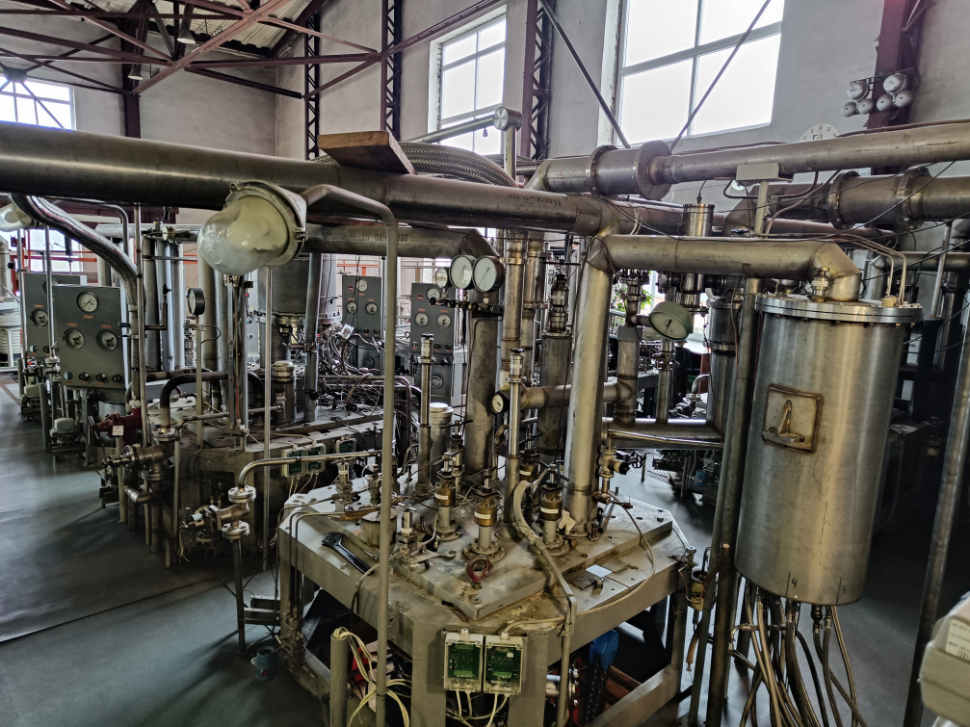
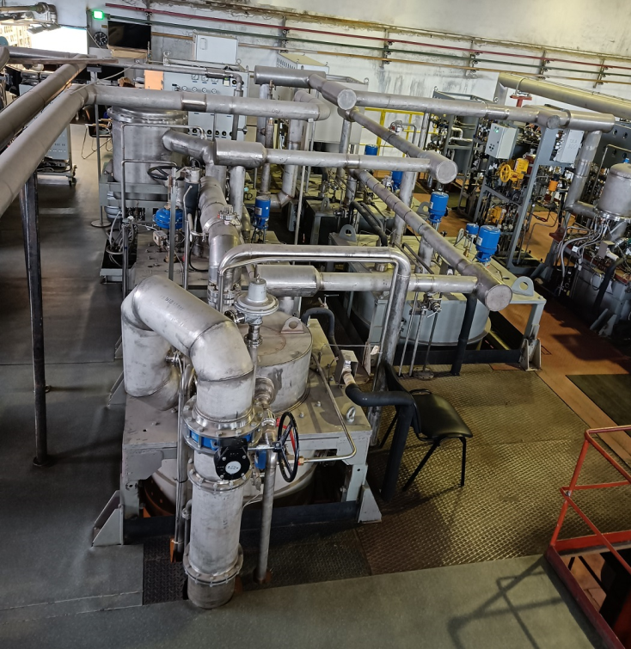
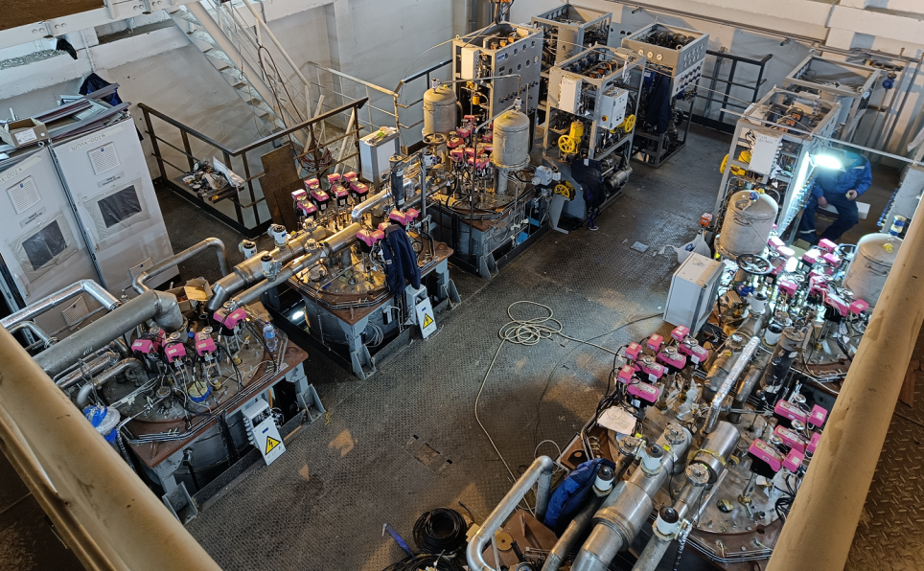
Установки криогенного комплекса
Установки гелиевой системы: Криогенные
РСГ № 1
КГУ – 1, 2
ОГ-1000
Криогенные установки размещены в корпусах 1Б и 17.
Контейнер-цистерна – под открытым небом
РСГ №№ 2, 3

Slide 7
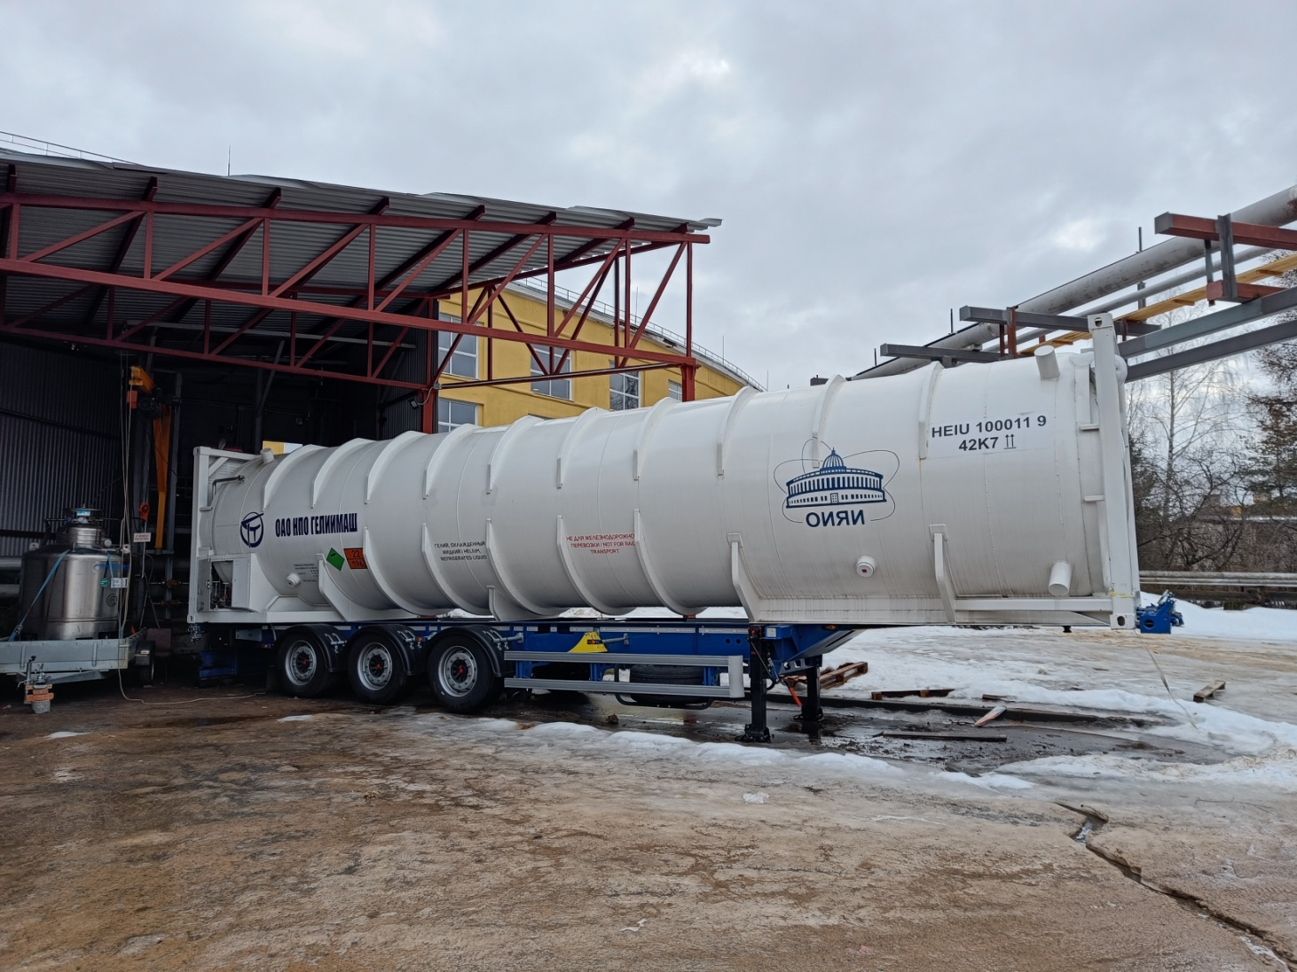
Установки криогенного комплекса
Установки гелиевой системы: Криогенные
Изделие прошло испытания, дважды доставив
Жидкий гелий из гелиевого завода в г. Оренбург на
Раздаточную базу в Московской области.
Контейнер-цистерна КЦГ-40/0,5

Slide 8
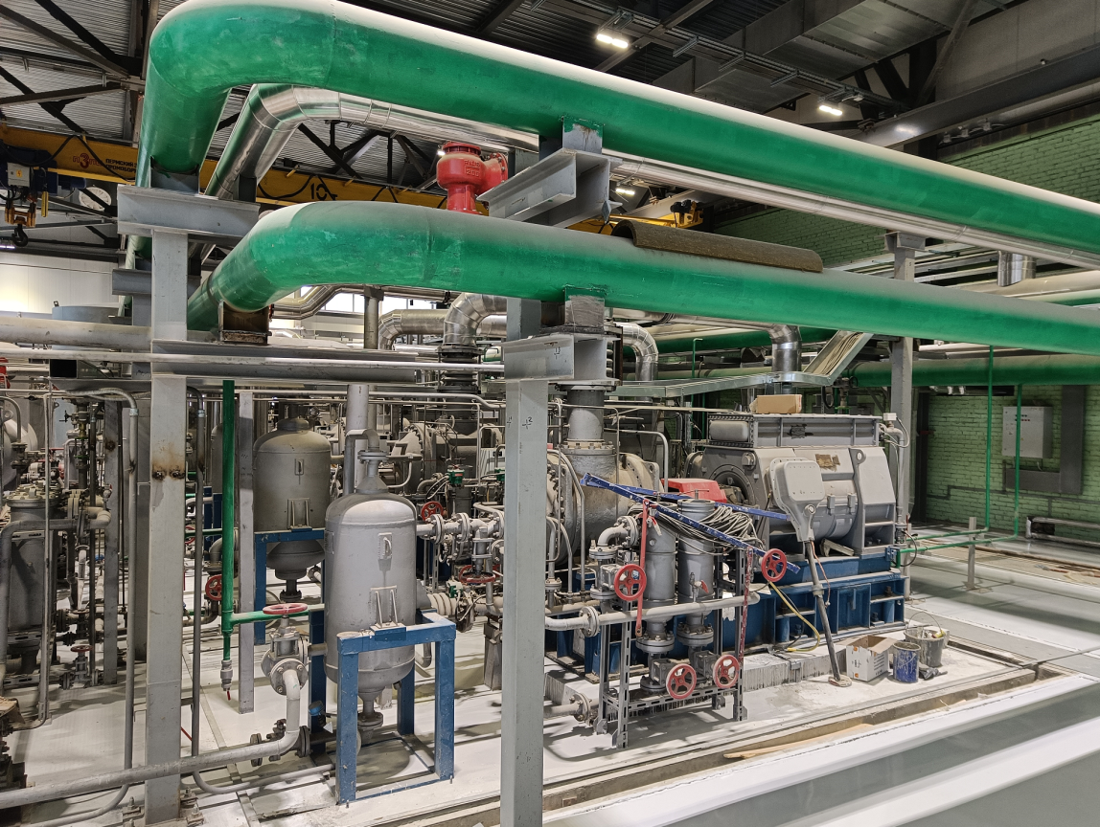
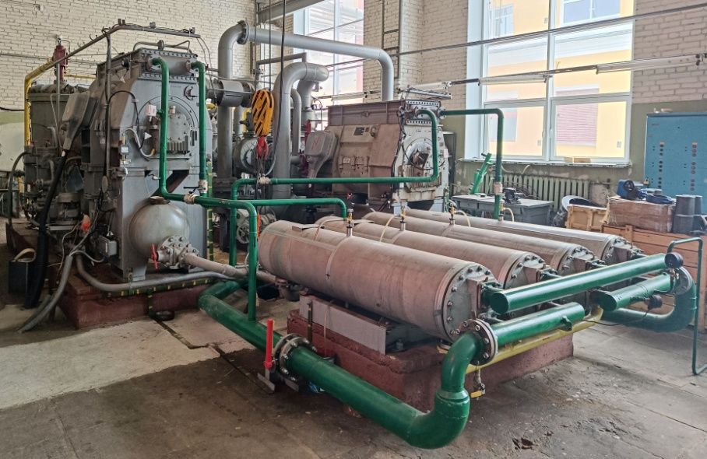
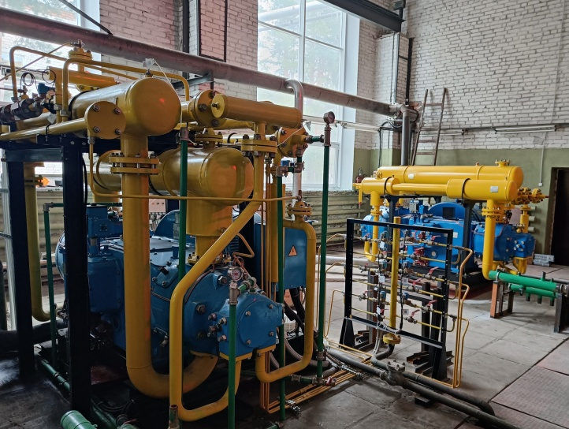
Установки криогенного комплекса
Установки гелиевой системы: Компрессорные
Поршневые: 305, 405, 2ГМ
750-1200 нм3/час, 30 атм.
Каскад 80/25 (2 шт.);
5000 нм3/час, 25 атм.
Действующие установки размещены в здании машзала,
новые – в ККС.
Каскад 110/30 (2 шт.);
6600 нм3/час, 30 атм.

Slide 9
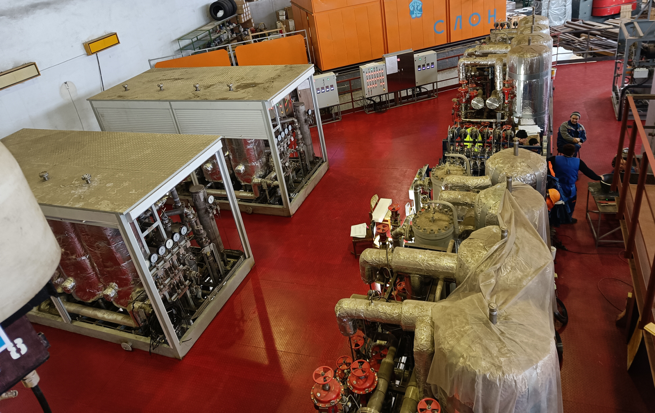
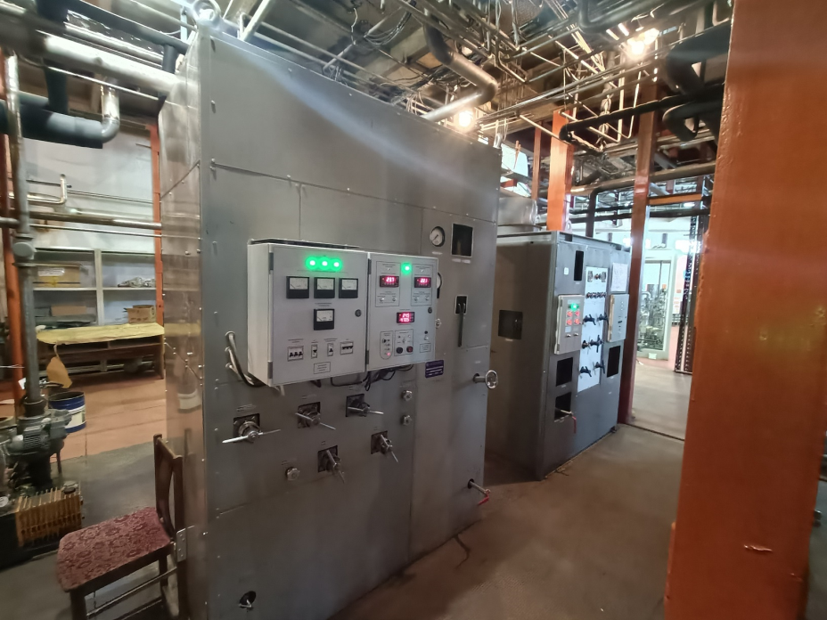
Установки криогенного комплекса
Установки гелиевой системы: Очистка
Блоки 910, 927
МО-800 №№ 1-4

Slide 10
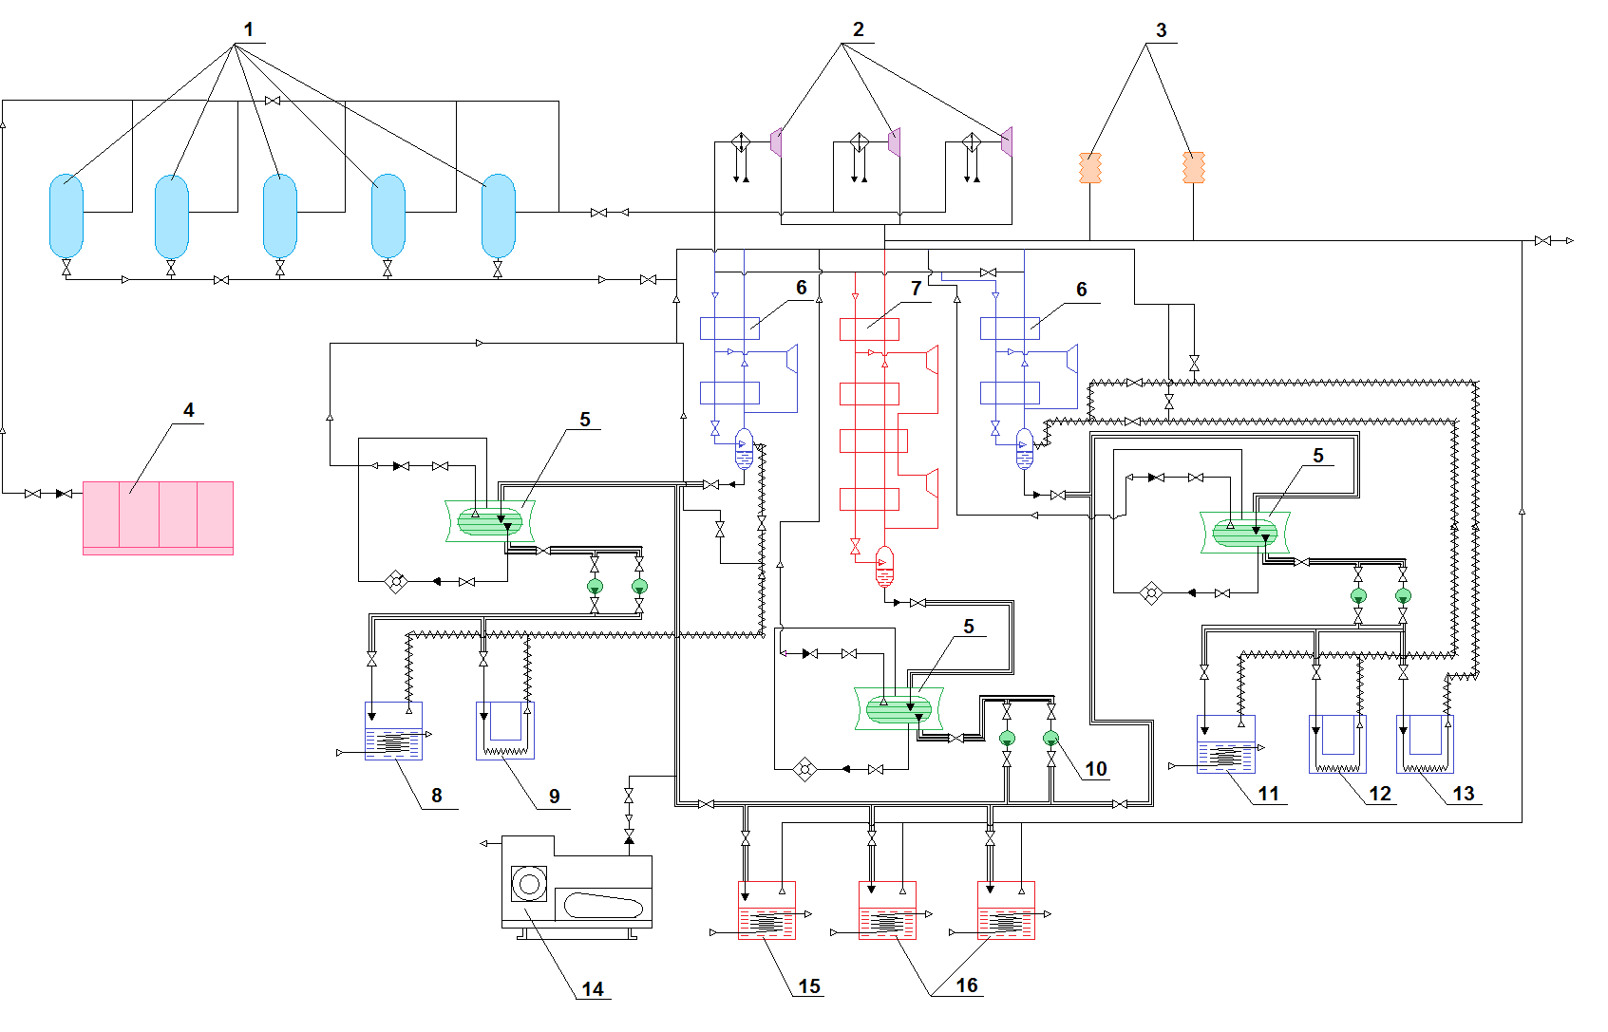
Установки криогенного комплекса
Новая система создается для обеспечения независимости от поставок азота со стороны и повышения энергоэффективности комплекса.

Slide 11
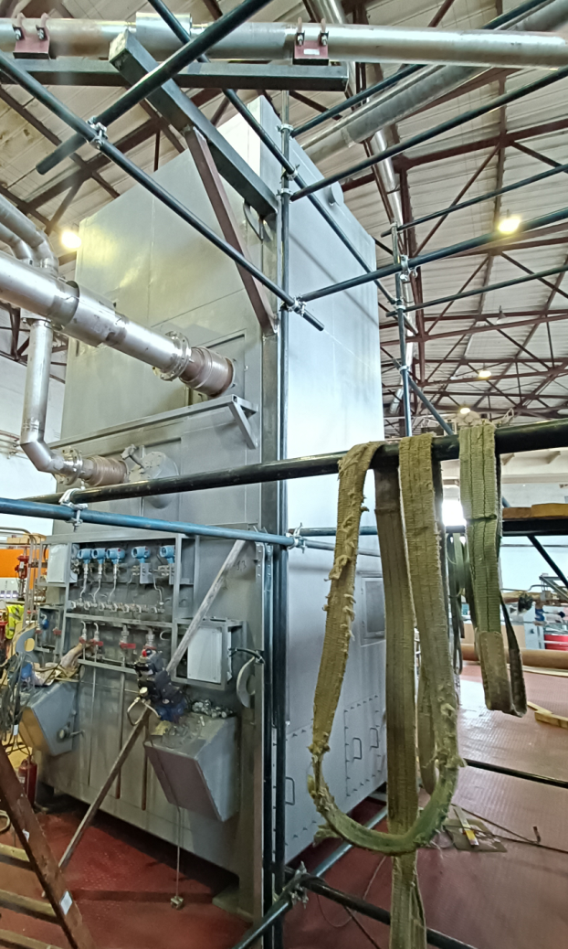
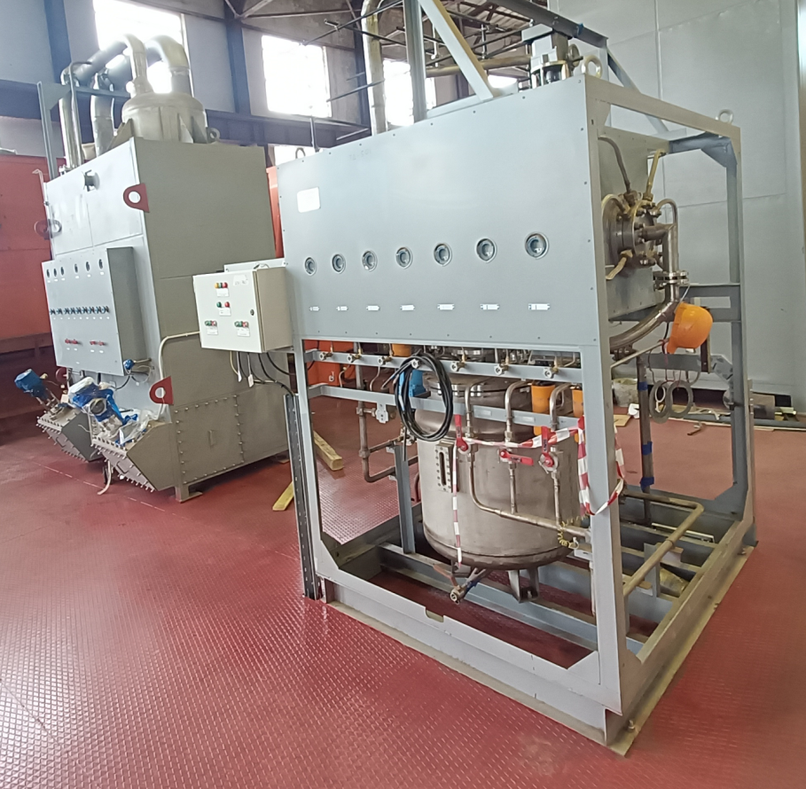
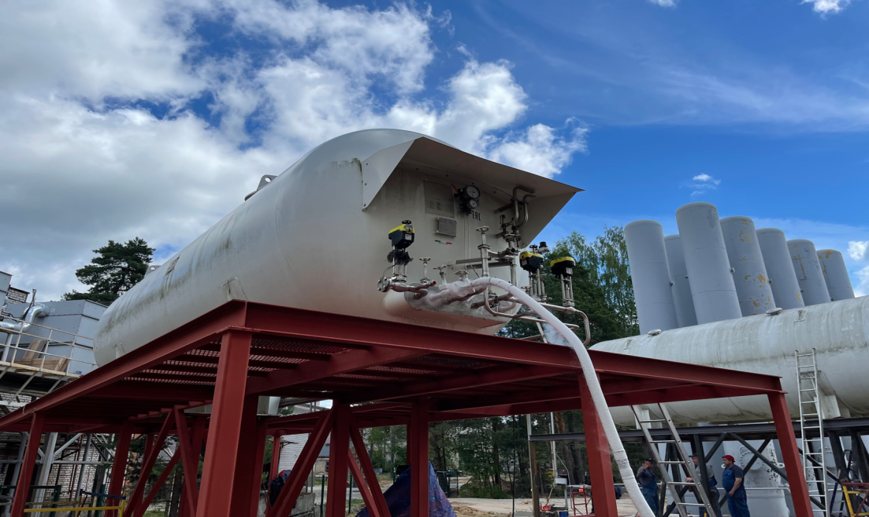
Установки криогенного комплекса
Установки азотной системы: Криогенные
30 м3 танки (3 шт.)
РА-0,5 (2 шт.)
ОА-1,3

Slide 12
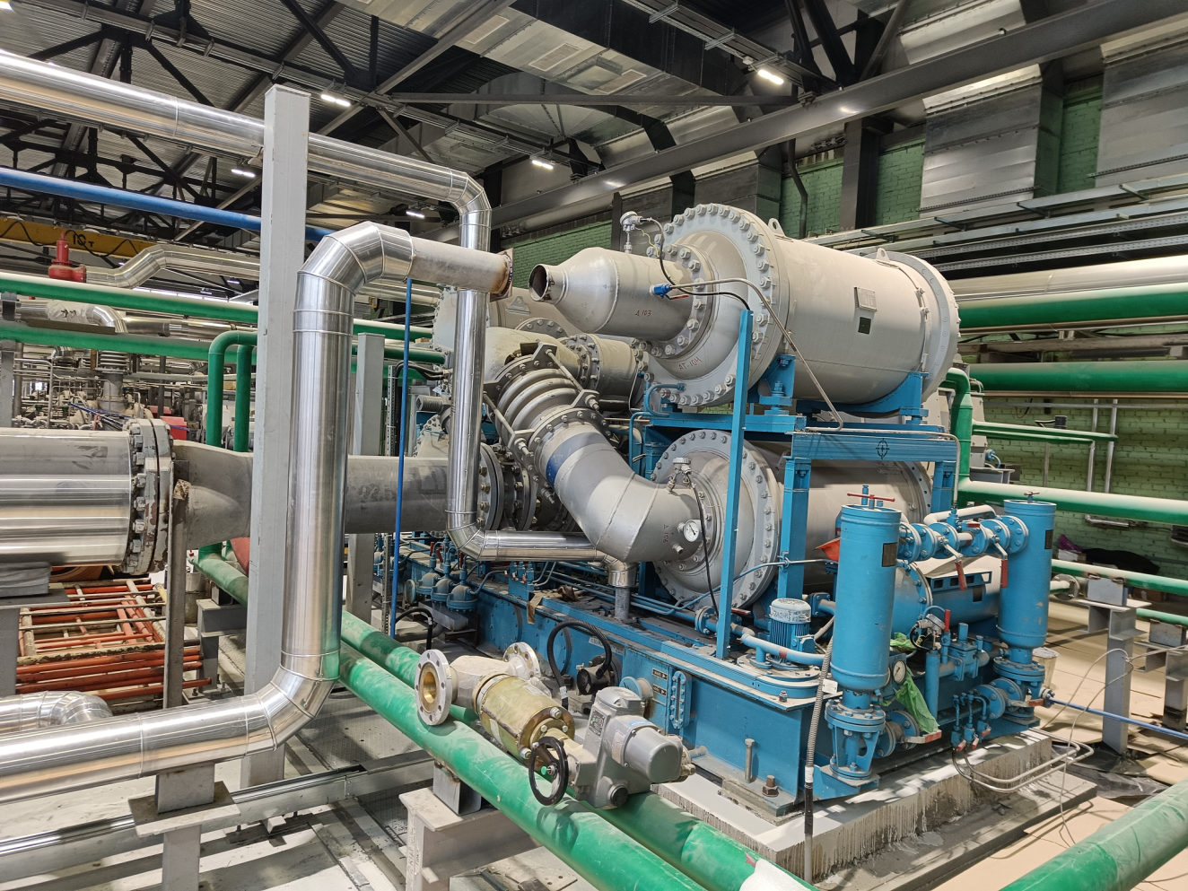
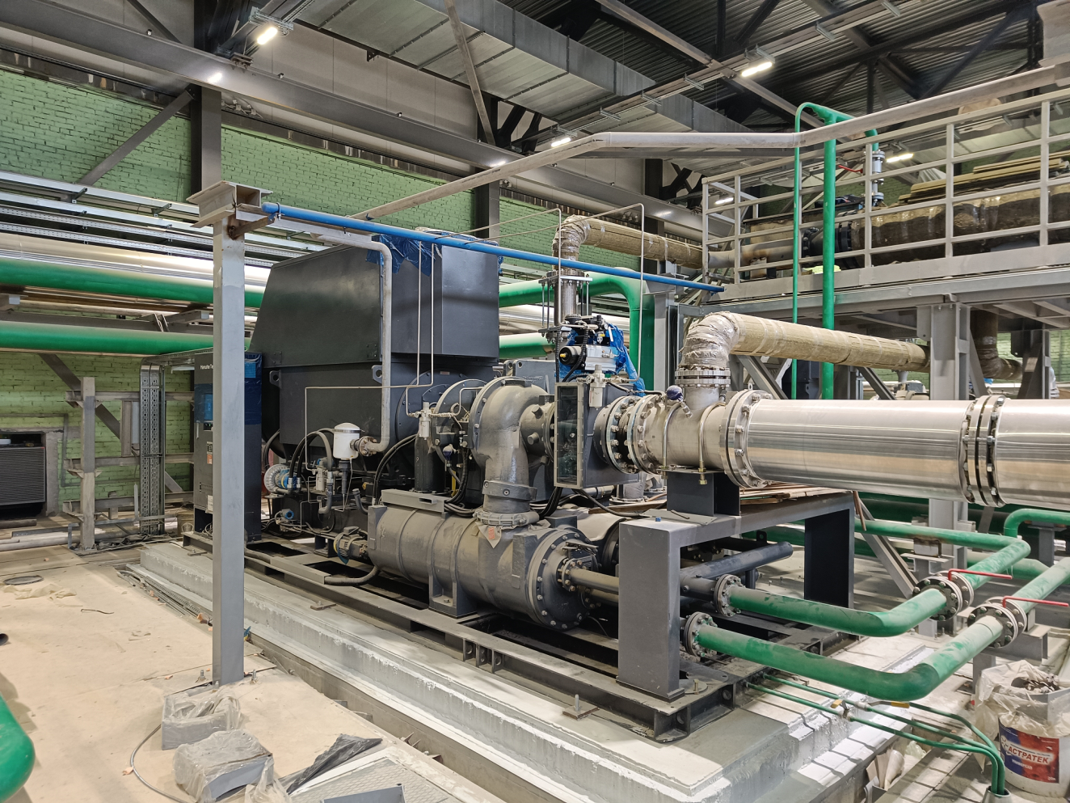
Установки криогенного комплекса
Установки азотной системы: Компрессорные
Аэроком 178/18
SM 5000 (2 шт.)

Slide 13
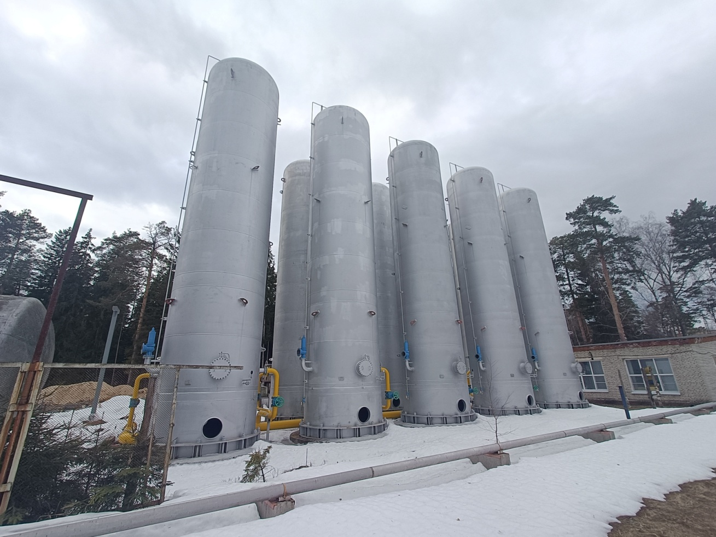
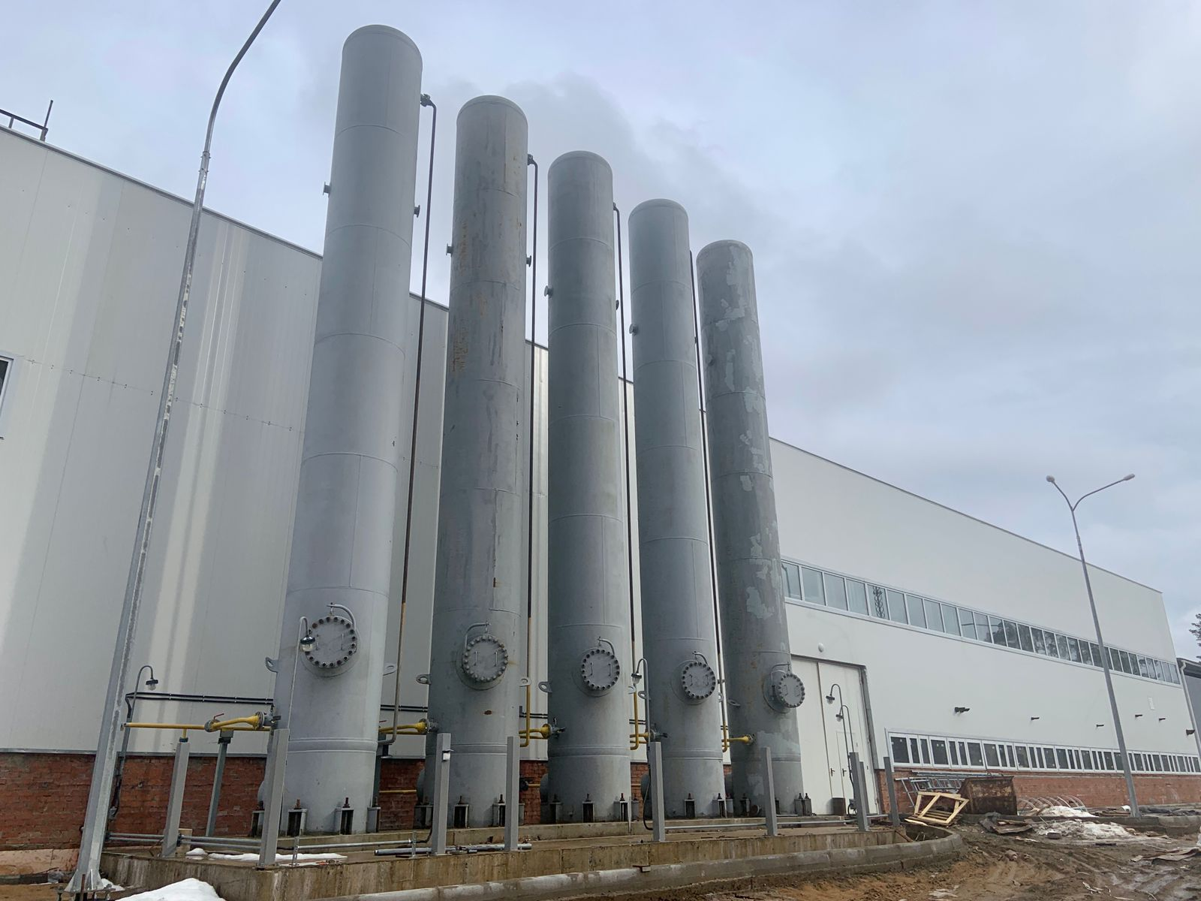
Установки криогенного комплекса
Установки азотной системы: Хранение и поддержание низкого давления
Азотный 1000 м3 газгольдер Ресиверы Рв - 20/35

Slide 14
Развитие криогенного обеспечения ускорительного комплекса NICA
1. Назначение и параметры создаваемого криогенного комплекса
2. Установки криогенного комплекса
3. Комплекс в настоящий момент
4. Работы, необходимые для технологического запуска коллайдера

Slide 15
Комплекс в настоящий момент
На настоящий момент криогенный комплекс имеет холодопроизводительность достаточную для охлаждения Бустера и Нуклотрона. Смонтировано все криогенное и компрессорное оборудование гелиевой и азотной систем. Следующий этап – обеспечить охлаждение кольца коллайдера.
1000 м3 гелиевый газгольдер
Платформа центральной криогенной станции
Машинный зал
40 м3 гелиевая цистерна
Рефрижераторы Коллайдера
Криогенно-компрессорная станция
1000 м3 азотный газгольдер

Slide 16
Развитие криогенного обеспечения ускорительного комплекса NICA
1. Назначение и параметры создаваемого криогенного комплекса
2. Установки криогенного комплекса
3. Комплекс в настоящий момент
4. Работы, необходимые для технологического запуска коллайдера

Slide 17
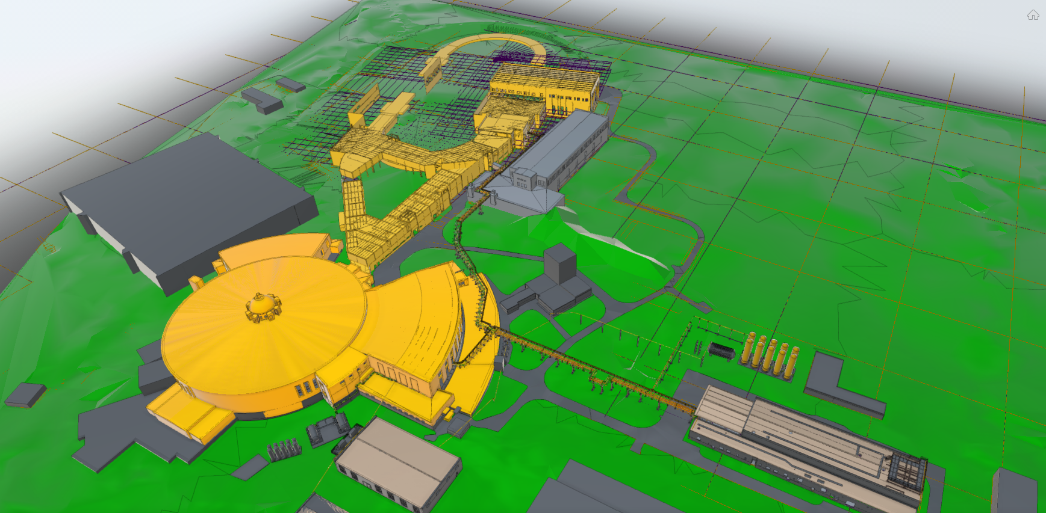
Работы, необходимые для технологического запуска коллайдера
Для проведения технологического сеанса необходимо соединить сетью трубопроводов
криогенные установки, ККС и полукольца коллайдера. Провести ПНР ККС.

Slide 18
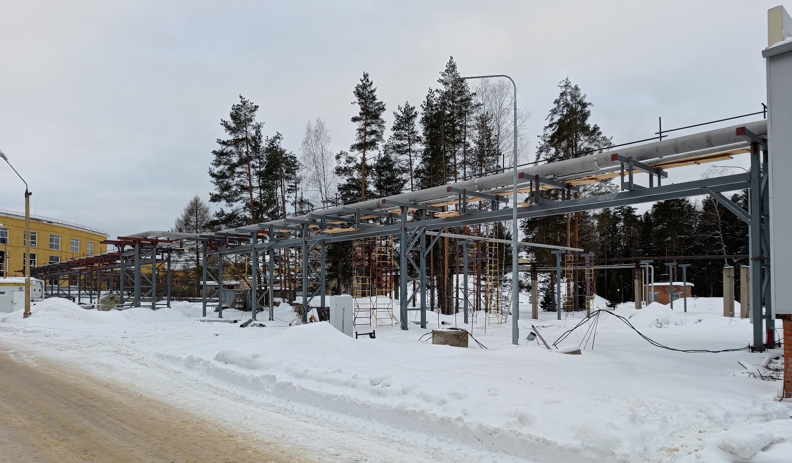
Работы, необходимые для технологического запуска коллайдера
Прямой и обратный гелиевые трубопроводы, соединяющие станцию в 1Б и ККС

Slide 19
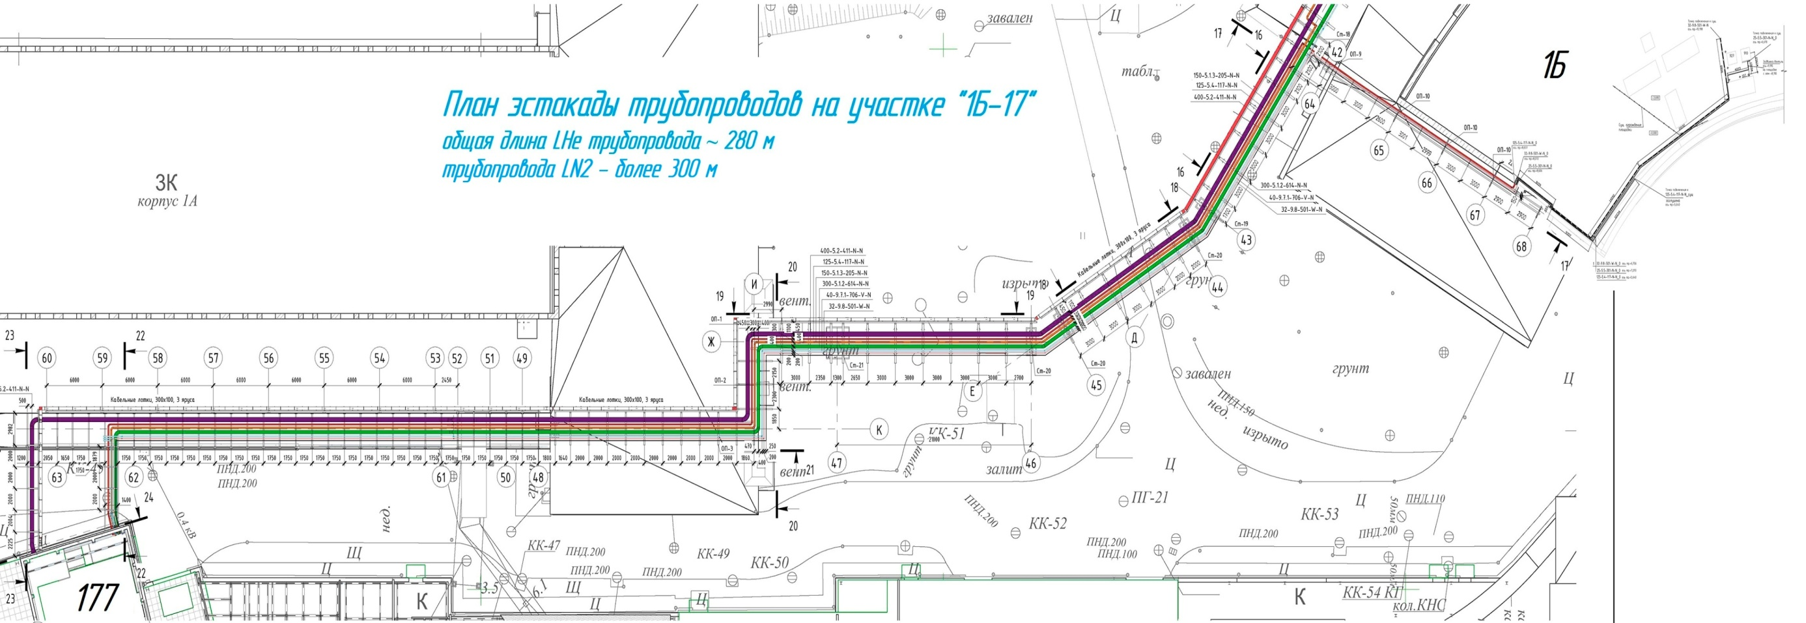
Работы, необходимые для технологического запуска коллайдера

Slide 20
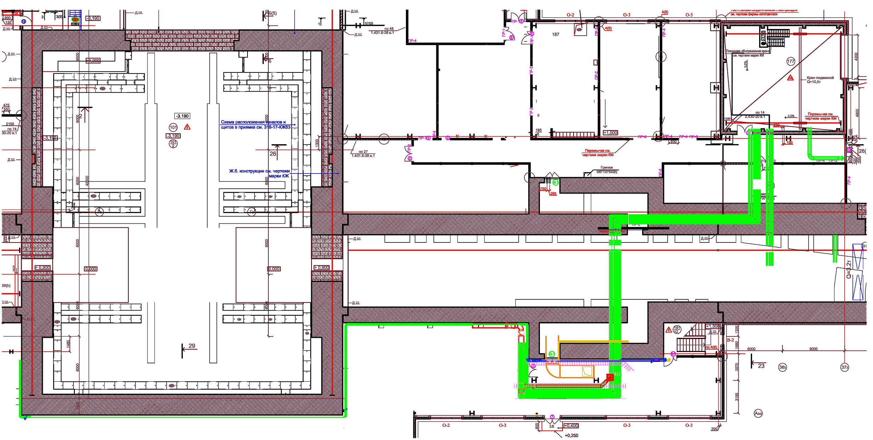
Работы, необходимые для технологического запуска коллайдера

Slide 21
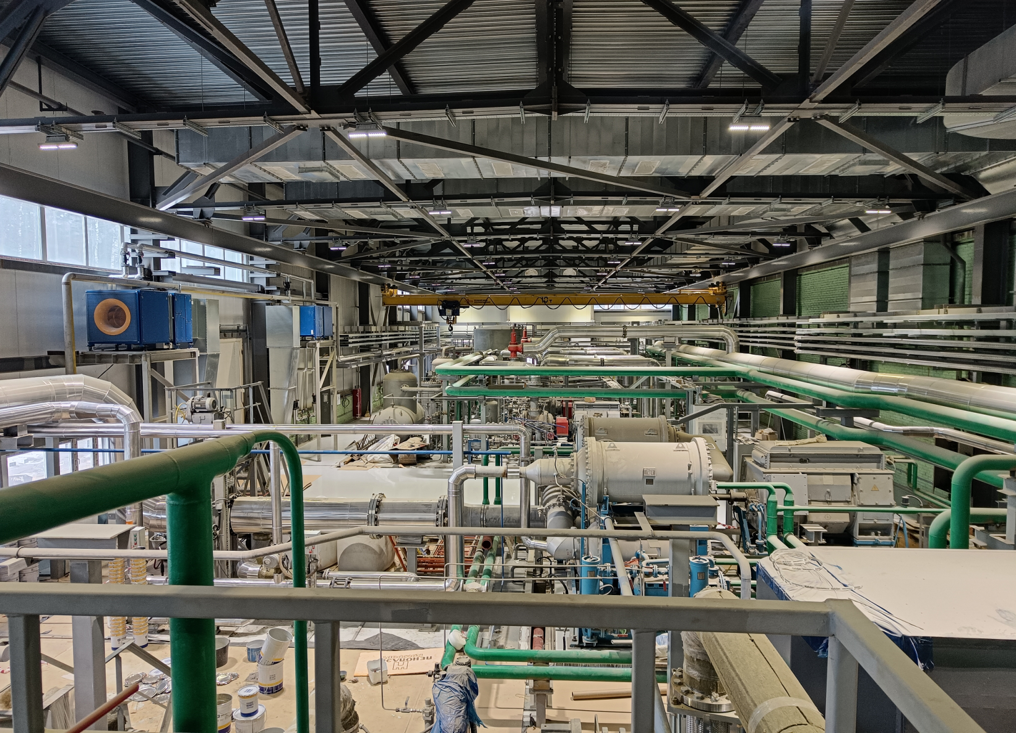
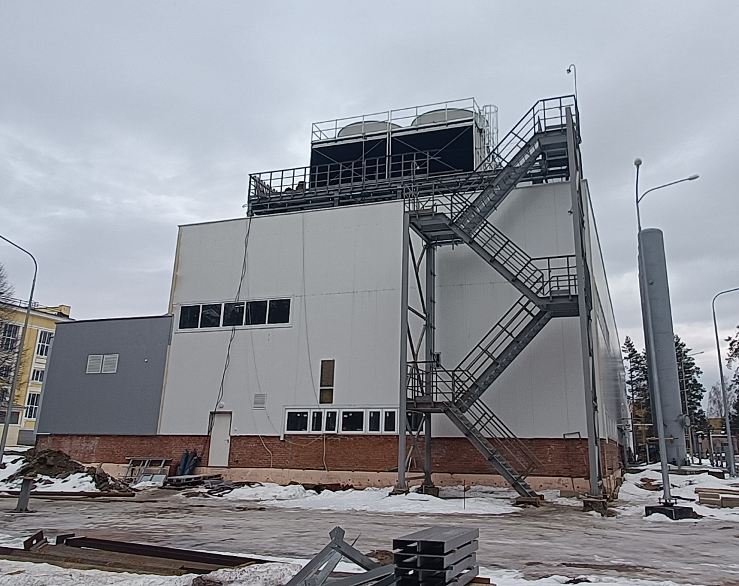
Работы, необходимые для технологического запуска коллайдера
ККС
Технологическое оборудование смонтировано,
для начала ПНР компрессоров необходимо
подать 6 кВ и запустить систему водоохлаждения.

Slide 22
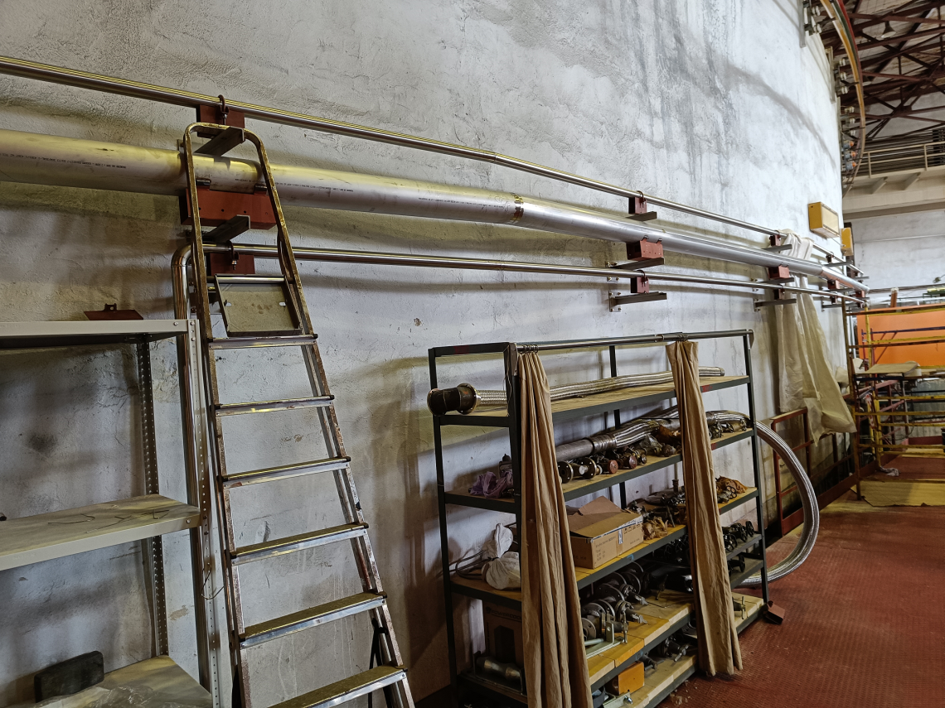
Работы, необходимые для технологического запуска коллайдера
Проблемные участки работ:
ККС. Причина задержки – неоднократный выбор подрядных организаций с недостаточной квалификацией;
Технологические трубопроводы. Большой объем работ по проектированию и изготовлению, дефицит
криогенной арматуры.
3. Установки криогенного комплекса постоянно работают на выдачу гелия и его циркуляцию для нужд потребителей,
что увеличивает сроки ввода в эксплуатацию нового оборудования.
Трубопроводы для рефрижератора MPD.
Охлаждение магнита детектора до азотных температур запланировано
на май-июнь 2023 г., длительность сеанса 20-25 суток.

Slide 23
Развитие криогенной инфраструктуры комплекса NICA
Спасибо за внимание

